Slide 1




Correspondant·e Catalogage :
votre rôle dans Cidemis
Description
À compter du 31 décembre 2025, le réseau Sudoc PS disparaît, entraînant la fin des Centres du Réseau Sudoc-PS (dits « les CR »). Le suivi et la validation des demandes Cidemis est désormais assuré directement par les établissements du réseau Sudoc.
Vous êtes Correspondant·e Catalogage ?
Ce J.e-cours vise à vous accompagner dans votre nouveau rôle de validation des demandes Cidemis de votre ILN
Public
Correspondants Catalogage
Intervenantes
Julie Mistral, Morgane Courrège

Slide 2
Sommaire
Déroulé du J.e-cours
01
Les relations entre le CIEPS, le Registre de l’ISSN et le Sudoc
02
Découvrir CIDEMIS
03
Emettre et valider des demandes
Ressources & Temps d’échanges
04

Slide 3
Les relations entre le CIEPS, le Registre de l’ISSN et le Sudoc
01
Cidemis au cœur du circuit

Slide 4

Rappel : le rôle du Correspondant Catalogage
2026
Avant | Maintenant
Responsable du Centre régional | Correspondant Catalogage
Pilotage régional | Pilotage local (niveau établissement)
Position intermédiaire entre l’Abes et les bibliothèques | Interlocuteur direct de l’Abes
Expertise sur les ressources continues | Expertise sur les ressources continues
Davantage d’autonomie pour le Corcat
Mission renforcée (tous les types de document) et valorisée.
Montée en compétences et en culture métier.

Slide 5

Le CIEPS et son réseau international
  Une organisation internationale et un réseau de centres nationaux
CIEPS = Centre International d’Enregistrement des Publications en Séries
  ONG créée en 1976
  Siège à Paris
  Un « Centre International de l’ISSN »
  Un réseau mondial de 95 centres nationaux
Rôle : Identifier de façon univoque les ressources continues.
Un numéro ISSN + un TITRE-CLE = couple d’identification univoque
L’ISSN
(International Standard Serial Number)
est un code international normalisé régi par la norme ISO 3297 : 2022
ISSN 2272-382X
  2 séquences de 4 chiffres (ou un X à la place du dernier chiffre) séparées par un tiret
ISSN 2552-4461

Slide 6




Le Registre de l’ISSN
Une base centralisée : = le Registre de l’ISSN
https://portal.issn.org/
+ de 2,5 millions de notice descriptives de ressources continues, avec ISSN
Données collectées et vérifiées par le CIEPS et le réseau des centres nationaux
Base accessible en partie gratuitement, en partie sur abonnement
= sous-ensemble du Registre de l’ISSN
(répertoire des ressources en libre accès)
+
  Un format et des règles de catalogage spécifiques
  La bible : le Manuel de l’ISSN
  Des pratiques de catalogage locales, parfois hétérogènes.

Slide 7



Le Registre de l’ISSN et le Sudoc
Les relations entre le Registre de l’ISSN et le Sudoc
Un partenariat de + 40 ans avec le CIEPS :
antérieur à la création de l’Abes et du Sudoc
  Registre de l’ISSN = réservoir bibliographique de référence
La quasi-totalité des notices de ressources continues présentes dans le Sudoc
proviennent du Registre de l’ISSN.
Les Zones « sous autorité » ISSN
011 [ISSN], 100 [dates], 102 [pays], 104 [alphabet du titre],
110 [type de publication, périodicité],
4XX sauf 424, 425 et 46X [liens],
530 [titre-clé], 531 [titre abrégé],
802 [centre ISSN]
Liste exhaustive : GM > Manuels > Contrôle catalographique
> Circuit ISSN > Demande de correction ISSN > Zones sous autorité
  Certaines informations figurant dans les notices du Sudoc ne peuvent être créées ou modifiées que si elles sont conformes aux notices correspondantes du Registre.

Slide 8


Le Registre de l’ISSN et le Sudoc
Les notices de ressources continues
dans le Sudoc
Notices « non ISSN »
Notices en provenance du Registre ISSN
Absence des zones
801issn
Présence des zones
011
035issn
802
011
035issn
801issn
802
Notices « sous autorité » ISSN :
Mises à jour bimensuelles
(les données Sudoc sont écrasées
par les données ISSN).
Traitement des doublons repérés
lors des imports.
Environ 25% de ces notices sont localisées
Deux cas de figure :
  La notice doit faire l’objet d’une demande de numérotation (à partir de 5 volumes pour les collections)
  La notice est une « notice de gestion »
  → Note en zone 301
  La création d’une nouvelle notice
  La modification d’une donnée « sous autorité ISSN »
  doivent obligatoirement s’accompagner d’une demande dans l’application
301 $aDemande de numérotation refusée par ISSN le AAAA-MM-JJ. Motif : [commentaire inséré par ISSN dans CIDEMIS]. Notice conservée dans le Sudoc comme notice de gestion par l’ILN XXX le AAAA-MM-JJ

Slide 9

Données sous autorités et/ou libérées
Pourquoi des données « sous autorité » ISSN ?
Il s’agit de contraintes juridiques.
Le modèle économique du CIEPS ne permet pas d’exposer librement toutes les données.
Zones libérées : 011 (ISSN), 102 (pays), 104 (alphabet du titre ), 530 (titre clé )​
Zones non libérées : 100 (dates), 101 (langue), 110 (type de ressource continue ),
210/214 (adresse de publication), 4XX(zones de lien )​
Quelles solutions alternatives, pour des données entièrement libérées ?
Depuis janvier 2022 import des notices françaises directement
depuis le Catalogue Général de la BnF
Les notices du répertoire « ROAD » sont libres de droits

Slide 10
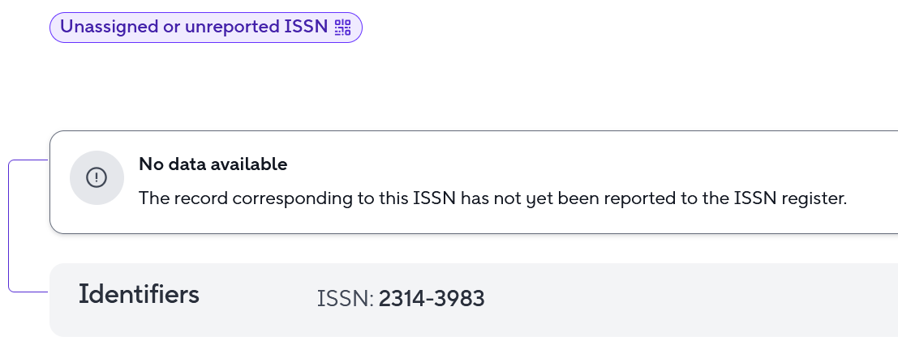
Quand faut-il faire une demande dans CIDEMIS ?
Notices « non ISSN »
Notices en provenance du Registre ISSN
La notice n’existe pas
dans le Sudoc
La notice présente
n’est pas validée par ISSN
La notice existe dans le Sudoc
et elle est validée par ISSN,
mais une modification doit être faite dans une donnée sous autorité
Corriger la ou les zones concernées
Consigner la ou les zones ajoutées
Créer la notice
Modifier la notice
Faire autant de demandes de correction
dans que de zones sous autorité modifiées ou ajoutées
Faire une demande
de numérotation
dans

Slide 11
Découvrir Cidemis
02
CIrcuit dématérialisé des DEMandes de numérotation et de correction ISSN

Slide 12
Les acteurs concernés
Le réseau Sudoc
Les CORCAT
Catalogueurs des bibliothèques du réseau
Emission de demandes de numérotation et de correction
Rôle de Valideur
Emission de demandes Vérification validation et suivi des demandes émises par les catalogueurs
L’Abes
Le réseau ISSN
ISSN France et ISSN International (le CIEPS)
Validation/refus des demandes
Demandes de précisions
Centralisation des échanges, maintenance de l'application, assistance sur la chaîne de traitement des demandes

Slide 13
Le rôle du réseau ISSN
Orientation des demandes selon le pays producteur de la notice
CIEPS
ISSN France
Gère le Registre ISSN (identification de toutes les ressources continues qui possèdent un ISSN).
Assure la redistribution des demandes ISSN vers les centres nationaux de l'ISSN et valide/refuse les demandes dans l’application.
Traite les demandes pour les pays sans centre national.
Dépôt légal + Bibliothèque nationale de France.
Fonction administrateur :
assure la gestion des profils catalogueurs
de la BnF.
Fonction catalogage :
gère les demandes de numérotation/correction
pour les ressources continues
publiées en France.

Slide 14
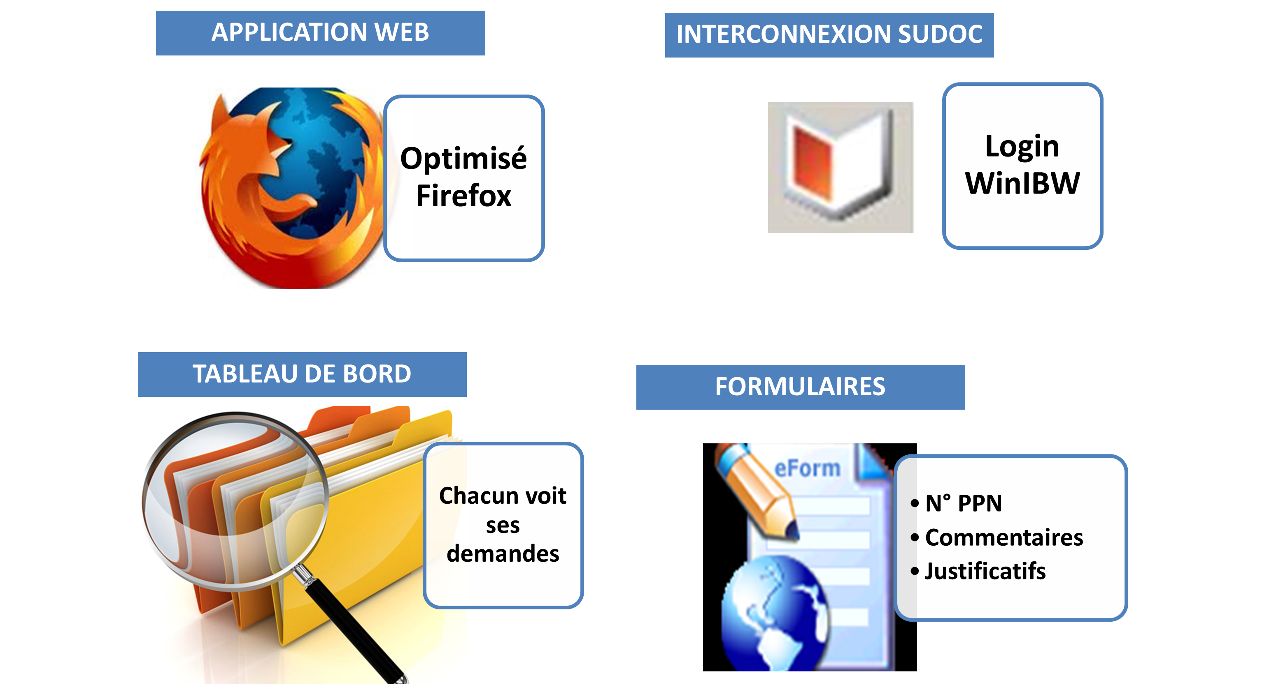
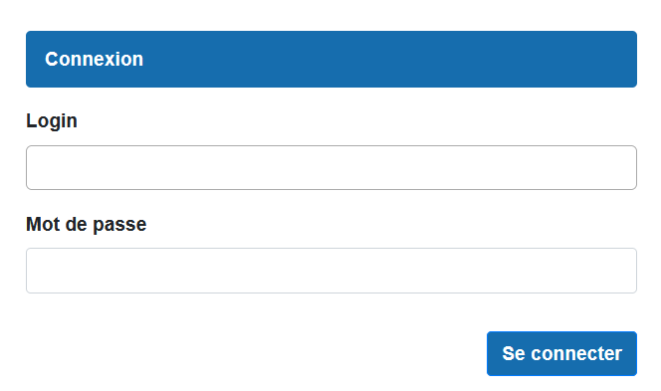
Découverte et prise en main
https://cidemis.sudoc.fr​
Prise en main
Activation du compte et encart
d’authentification.
Première connexion : vous devez
obligatoirement inscrire une
adresse mail professionnelle
(individuelle ou alias).
Suivi avec un tableau de bord.

Slide 15
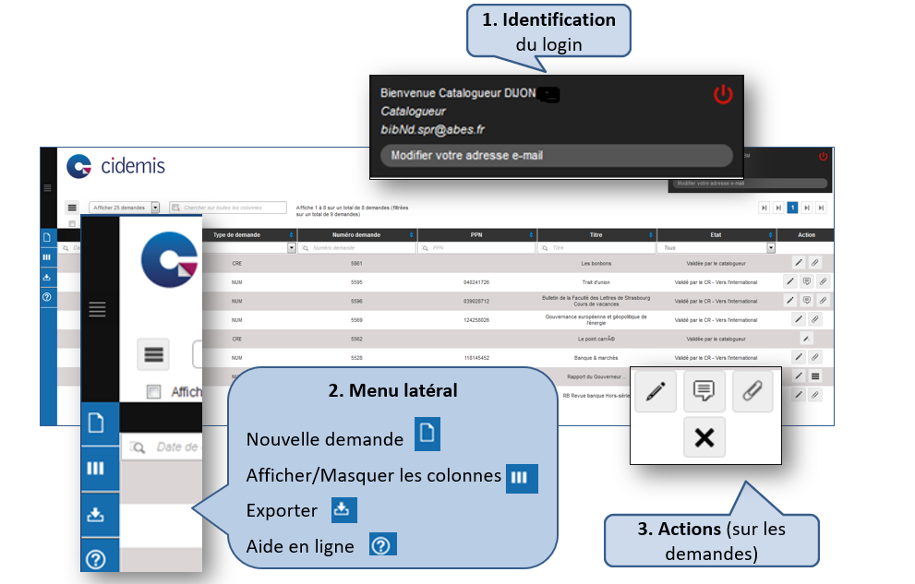
Un tableau de bord personnalisé

Slide 16
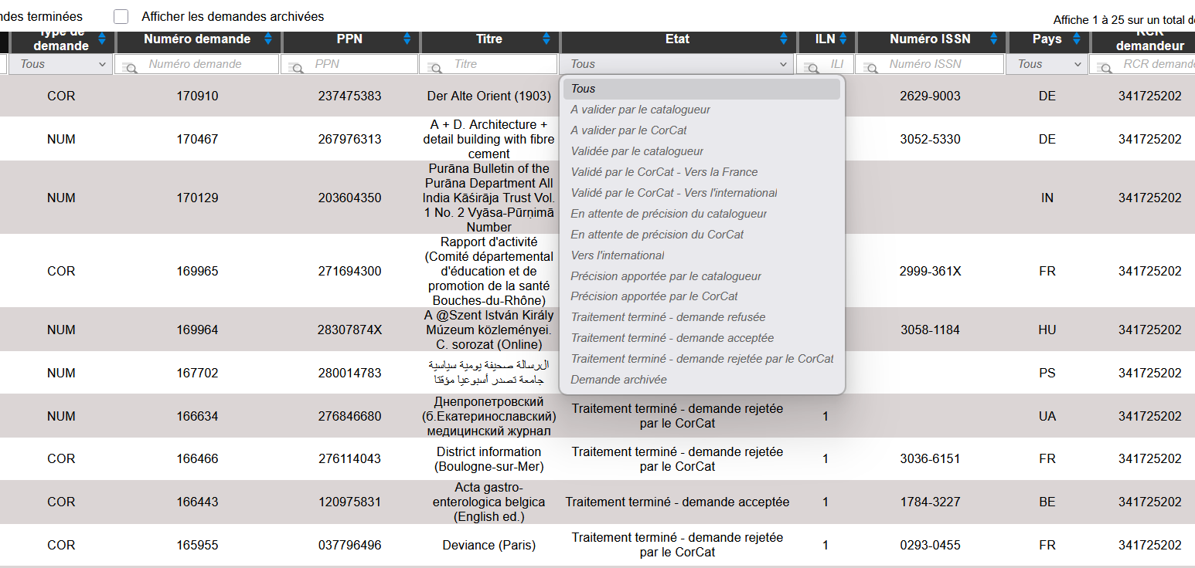
La demande : une suite de différents états
Liste les différents états possibles d’une demande
L’état de chaque demande dans le tableau de bord

Slide 17
Emettre et valider des demandes
03
Le rôle du Correspondant Catalogage
dans Cidemis

Slide 18
Demande de NUMÉROTATION ISSN

Slide 19
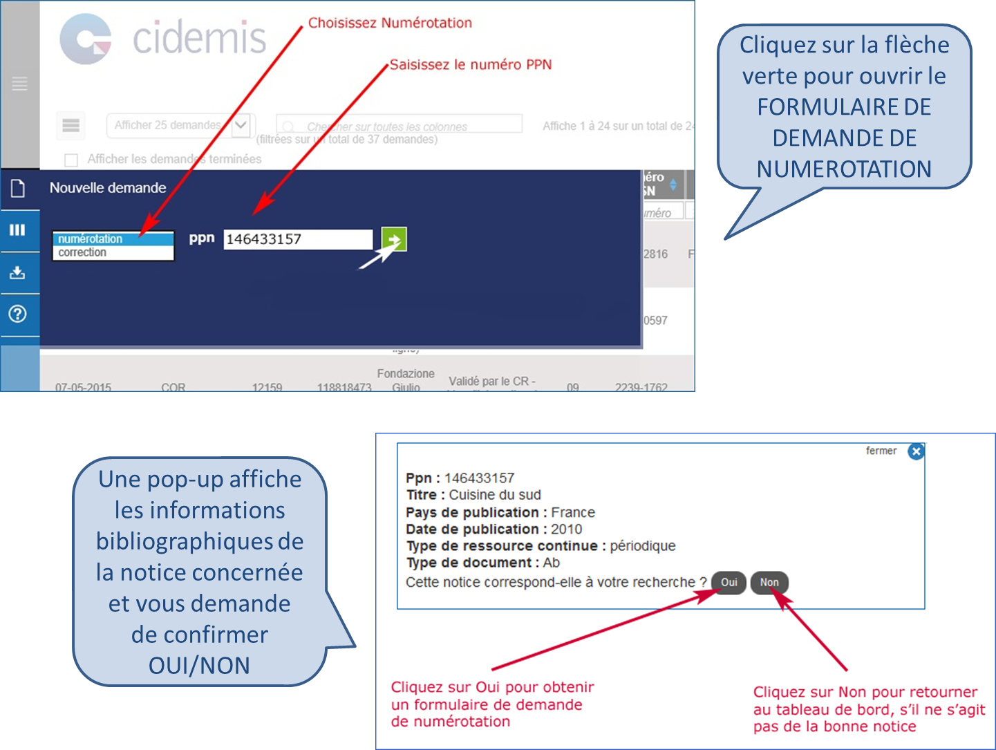
Préalable : création de la demande

Slide 20
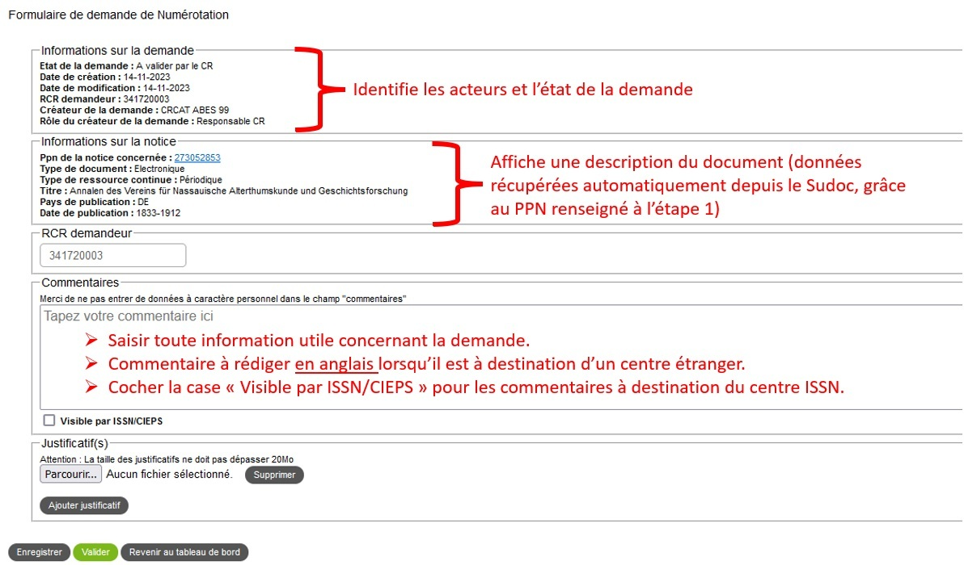
1ère étape : le Corcat reçoit la demande à valider
par le Corcat
catalogueur
catalogueur
enregistrer pour y revenir ultérieurement
valider pour envoyer la demande
revenir au tableau de bord (sans enregistrer)

Slide 21
2ème étape : le Corcat contrôle la notice concernée
Vérifier si le titre n’est pas « hors champ » https://documentation.abes.fr/sudoc/manuels/controle_bibliographique/circuit_signalement_rc/index.html#CasParticuliersHorsChamp
Vérifier l’absence de doublon
dans le Sudoc
dans le Registre ISSN : si la notice est présente dans le Registre faire une demande d’import
Contrôler la qualité de la notice bibliographique dans le Sudoc
données codées, code pays, code langue, concordance 008/110$a, liens etc.
Cas particulier des notices de collection de monographies
  Vérifier le nombre de notices de monographies liées à cette collection dans le Sudoc
  Commande « CHE COL »
  moins de 5 notices : pas de demande de numérotation, mais ajout de l’information en zone 301 :
  5 notices de monographies ou plus : la demande est recevable
301 $aX volumes dans le Sudoc au AAAA-MM-JJ : pas de demande de numérotation ISSN

Slide 22

3ème étape : le Corcat contrôle les justificatifs
Le principe :
Les catalogueurs du réseau de l’ISSN n’ont pas le document en main.
Les justificatifs fournis doivent remplacer le document afin qu’ils puissent valider la demande.
Type de ressource continue | Justificatifs | Modalités
Périodique imprimé Périodique électronique en accès restreint | Page de titre, Ours Toute autre page donnant les éléments nécessaires | Numérisation ou capture d'écran Format : PDF Taille : max. 20 Mo par demande
Périodique électronique en libre accès | URL d'accès aux contenus en commentaire Éventuellement : PDF du 1er et dernier n° Éventuellement : capture d'écran de la page de titre ou toute autre page donnant les éléments nécessaires. | Capture d'écran Format : PDF Taille : max. 20 Mo par demande
Cidemis renomme automatiquement les fichiers déposés en y ajoutant
le numéro de la demande et sa nature (NUM/COR)
exemple : [Numérodedemande_TypedeDemande_ NomOriginalFichier]

Slide 23
4ème étape : le Corcat complète la demande
Ajouter un titre-clé dans la notice Sudoc (zone 530)
le titre clé est forgé conformément aux recommandations du Manuel de l’ISSN : https://www.issn.org/fr/comprendre-lissn/regles-d-attribution/manuel-issn-en-ligne/
Ajouter un commentaire dans Cidemis
si le commentaire est destiné aux centres ISSN :
- cocher la case « Visible par ISSN/CIEPS »
- rédiger impérativement le commentaire en anglais :
Voir : Aide à la formalisation des commentaires pour les centres nationaux étrangers
si le commentaire est destiné aux catalogueurs :
- ne pas cocher la case « Visible par ISSN/CIEPS »
- rédiger le commentaire en français
Demander des précisions ou rejeter la demande

Slide 24
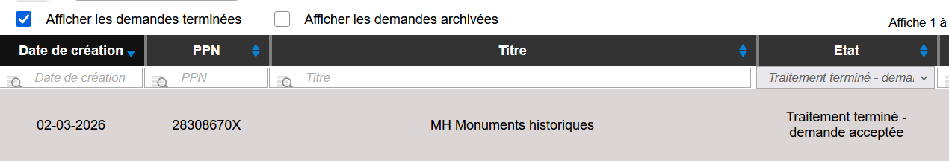
5ème étape : le Corcat suit la demande
Suivre la demande
Réponse aux demandes de précision du réseau de l’ISSN.
Médiation entre les catalogueurs et le réseau de l’ISSN.
Tous les mois : pointer les demandes qui ont été validées par le réseau ISSN

Slide 25
Cidemis et la zone 301
Une zone 301 est ajoutée automatiquement dans le Sudoc par Cidemis lors de la validation d'une demande de numérotation ISSN.
Cette zone ne doit pas être modifiée par un catalogueur du Sudoc.
Lors de la validation de la demande par le catalogueur :
Lors de la validation de la demande par le CORCAT :
Lors de la communication de la réponse d'ISSN :
  si la numérotation est acceptée, la zone est supprimée automatiquement
  si la numérotation est refusée, la mention du refus sera indiquée en zone 301
301 ## $aDemande de numérotation ISSN en cours (identifiant Cidemis : 12090)
301 ## $aDemande de numérotation ISSN en cours par l’ILN 021 le 2026-02-24 (identifiant Cidemis : 12090)
301 ## $aDemande de numérotation refusée par ISSN le 2026-05-28. Raison refus : documents d’archives qui ne semblent pas avoir été publiés (identifiant Cidemis : 12090)

Slide 26
Demande de CORRECTION ISSN

Slide 27
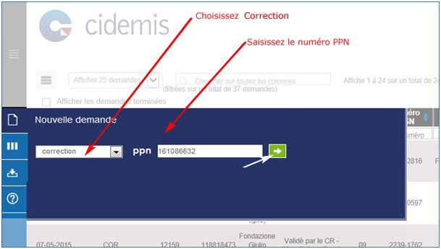
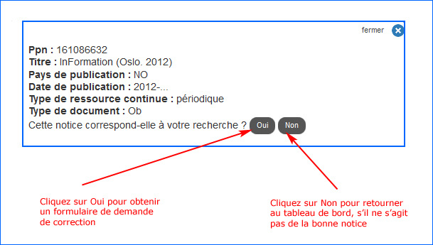
Préalable : création de la demande
Cliquez sur la flèche verte pour ouvrir le FORMULAIRE DE DEMANDE DE CORRECTION
Un pop-up affiche les informations bibliographiques de la notice concernée et vous demande de confirmer OUI/NON

Slide 28
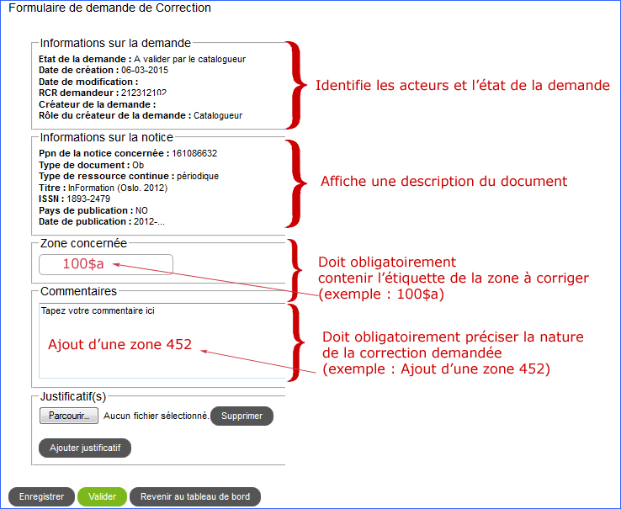
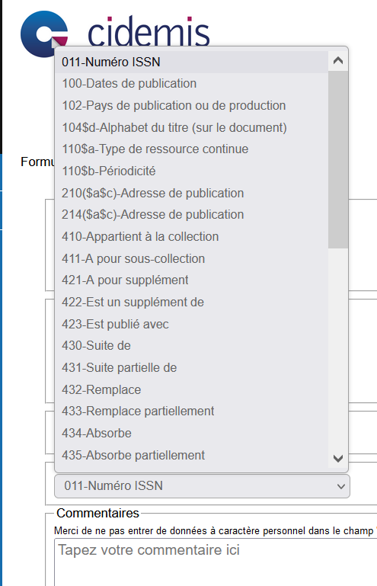

1ère étape : le Corcat reçoit la demande à valider
par le Corcat

Slide 29
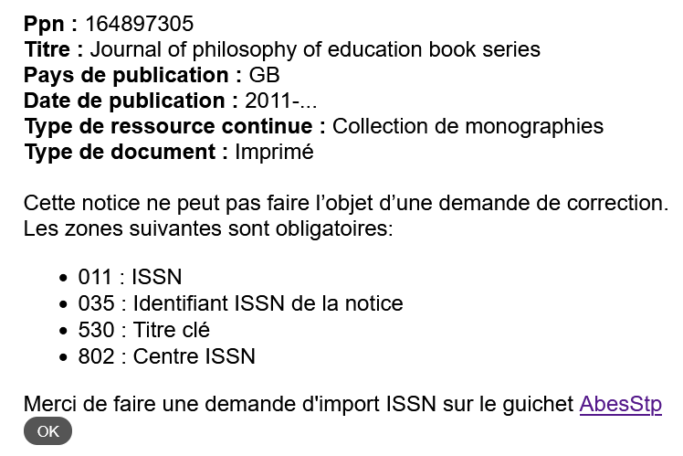
2ème étape : le Corcat contrôle la notice concernée
Vérifier si la notice est bien une notice ISSN ?
une notice ISSN comporte TOUTES les zones suivantes : 011, 035issn, 801issn, et 802.
si une des 4 « zones ISSN » manque :
- vérifier la notice dans le Registre ISSN,
- faire une demande d’import.
Vérifier si la correction porte bien sur une zone dite « sous autorité » ISSN ?

Slide 30
3ème étape : le Corcat contrôle la demande
Vérifier la pertinence de la demande
  vérifier la cohérence entre la demande et les pièces justificatives.
  vérifier la complétude des commentaires à transmettre au centre ISSN.
  Vérifier les demandes liées
  vérifier qu’autant de demandes que de zones à corriger ont été faites.
  Insérer un commentaire
  dans le cas d’une demande de CORRECTION, insérer impérativement un commentaire
  pour expliciter la correction demandée
  la plupart des centres ISSN cataloguent en MARC 21 et non en UNIMARC, il est recommandé d'indiquer en commentaire l'intitulé de la zone sur laquelle porte la correction demandée.
  → Aide à la formalisation des commentaires : https://documentation.abes.fr/sudoc/manuels/controle_bibliographique/circuit_signalement_rc/index.html#FormalisationCommentairesCentresNationauxEtrangers

Slide 31
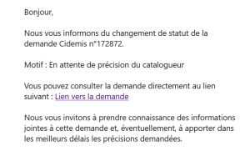
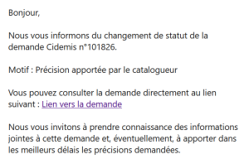
4ème étape : le Corcat suit la demande
Suivre la demande
réponse aux demandes de précision du réseau de l’ISSN.
médiation entre les catalogueurs et le réseau de l’ISSN.

Slide 32
Cidemis et la zone 830
Une zone 830 est ajoutée automatiquement dans le Sudoc par Cidemis lors de la validation d'une demande de correction.
Cette zone ne doit pas être modifiée par un catalogueur du Sudoc.
Lors de la validation de la demande par le catalogueur :
Lors de la validation de la demande par le CORCAT :
Lors de la communication de la réponse d'ISSN :
  si la numérotation est acceptée, la zone est supprimée automatiquement lors de l’import de la notice mise à jour dans le Sudoc
  si la correction est refusée, la mention du refus sera indiquée en zone 830
830 ## $aDemande de correction ISSN en cours pour la zone 430 (identifiant Cidemis : 172951)
830 ## $aDemande de correction ISSN en cours pour la zone 441 par ILN 062 le 2026-02-17 (identifiant Cidemis : 172951)
830 ## $aDemande de correction ISSN refusée pour la zone 441 le 2026-05-28. Raison refus : malgré une grande ressemblance, les collections « Les plus grands peintres » de la Librairie Larousse (née en 1958) et celle des Éditions du Montparnasse (née en 1989) sont des collections distinctes (identifiant Cidemis : 172951)

Slide 33
Et la suite des demandes ?

Slide 34
Retour sur les demandes de NUM ou COR
 | Demande acceptée | Demande refusée | Demande en attente de précisions
Fait automatiquement dans Sudoc | Zones 301 ou 830 « Demande en cours » effacées Zones 011 (n° ISSN attribué) et 802 (Centre ISSN responsable de la notice ) ajoutées | Zones 301 ou 830 « Demande en cours » complétées par le motif du refus
Fait automatiquement dans Cidemis | Demande basculée en statut « Traitement terminé » | Demande complétée par le motif du refus
À faire par le Corcat | Vérifier que les demandes acceptées ont correctement été (ré)importées dans le Sudoc. Dans le cas contraire, ou en cas de doublon généré par un import : contacter l’Abes | Demande de NUM : Supprimer la notice ou la conserver en notice de gestion ? (en concertation avec le catalogueur) Demande de COR : Modifier la notice Sudoc pour revenir à son état antérieur Abandonner ou relancer la demande ? (en concertation avec le catalogueur) | Répondre à une demande de commentaire des centres ISSN
  Archivage de la demande
    via le bouton « action » du tableau de bord. Par défaut, la demande disparaît du tableau de bord

Slide 35
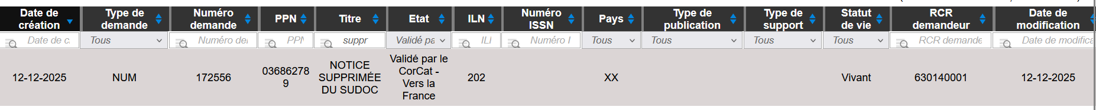
Ne jamais supprimer ou fusionner une notice Sudoc objet d'une demande Cidemis
Si une notice contenant une demande Cidemis en cours est supprimée du Sudoc (fusion avec un autre PPN ou suppression), celle-ci ne pourra pas être traitée par le réseau ISSN.
Cidemis ne pourra plus se synchroniser avec le Sudoc pour insérer dans le formulaire de la demande les données essentielles à son traitement : titre, pays de publication, date de parution, support, type de publication
Si une notice Sudoc nécessite d'être supprimée ou dédoublonnée, il faut au préalable clôturer la demande dans Cidemis
Le circuit ISSN et l'import de notices de ressources continues dans le Sudoc sont décorrélés : une notice avec un nouvel ISSN peut être importée dans le Sudoc alors que la demande Cidemis est toujours en cours, produisant un doublon.
Avant de traiter un doublon de ressources continues, le dédoublonneur doit au préalable s'assurer qu'aucune demande Cidemis n'est en cours sur l'une des notices qu'il souhaite traiter (présence d'une zone 301 ou 830).

Slide 36
Schéma récapitulatif

Slide 37
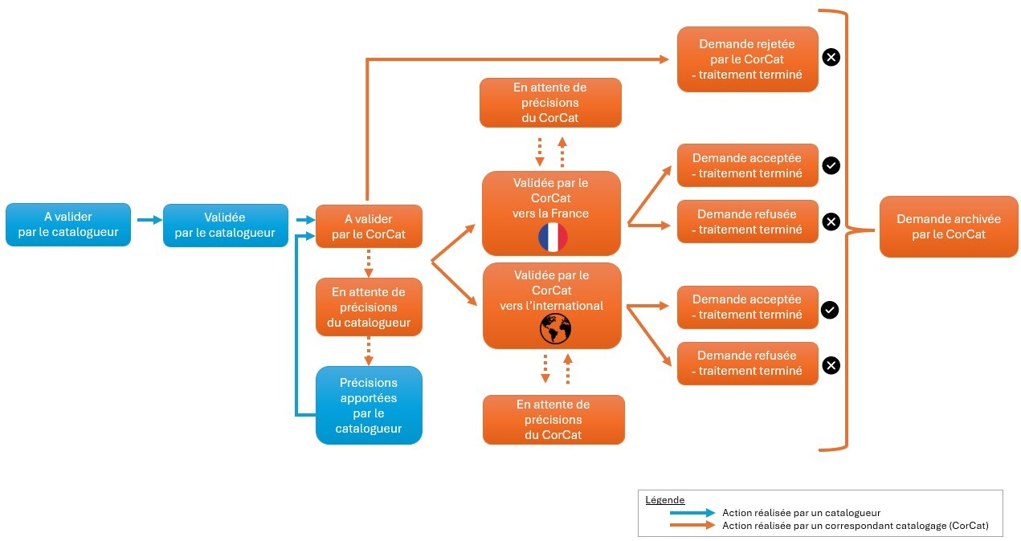
Le circuit Cidemis

Slide 38
Les ressources disponibles
04
et nos prochains rendez-vous

Slide 39
Quelques ressources
Sujet | URL
Qu’est-ce qu’une ressource continue ? L’exemple éclairant du journal « L’Équipe » (Journées Abes 2022) | https://vimeo.com/733523000
Manuel « Le circuit de signalement des ressources continues » | https://documentation.abes.fr/sudoc/manuels/controle_bibliographique/circuit_signalement_rc/index.html
Manuel Cidemis (mis à jour) | https://documentation.abes.fr/aidecidemis/#$0
Mémo « Quand initier une demande de numérotation ISSN ? » | https://documentation.abes.fr/sudoc/doc/Formateur_relais/19_memo_demande_numerotation_ISSN.pdf
Cidemis et le circuit ISSN (contribution des réseaux) | https://documentation.abes.fr/sudoc/ContributionsReseau/AtelierCidemis2023_%20ReseauAbes.pdf
Arbre de décision « Gestion des PPN supprimés » | https://documentation.abes.fr/aidecidemis/index.html#$0:CidemisTachesValidateurCorcat_15
Les ISSN non validés dans le Registre : « ISSN provisoire », « ISSN non-communiqué », « ISSN Pré-Registre » | https://documentation.abes.fr/sudoc/manuels/controle_bibliographique/circuit_signalement_rc/index.html#CasParticuliersCasParticuliersISSNprovisoirePreregistre

Slide 40

Nos prochains rendez-vous
Date | Formation continue
À préciser | J.e-cours « Le dispositif national PCPP : rôles et responsabilités des acteurs »
11 juin | RV avec les experts « Questions-réponses autour du signalement des ressources continues »
18 juin | RV avec les experts « Questions autour de Cidemis »
Echangez entre vous : la liste corcat@listes.abes.fr
  [pério] ou [périodiques] en objet du message

Slide 41

Merci pour votre attention
Place aux échanges…
Des questions ?
Des réactions ?

